Slide 1







Khởi động
Design by: Hương Thảo

Slide 2


Slide 3

Đọc mở rộng
(Tiết 6)

Slide 4

Tìm đọc sách báo, bài viết về một loài vật nuôi trong nhà.
Notes:
4

Slide 5
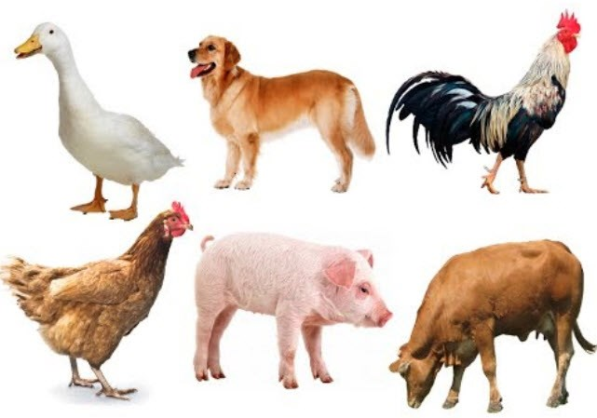

Slide 6

Tên loài vật đó là gì ?
Loài vật đó ăn gì ?
Loài vật đó sống ở đâu?
Đặc điểm nào khiến em nhớ nhất?

Slide 7


Đọc trước lớp
Notes:
7

Slide 8



Viết vào phiếu đọc sách
Tên sách báo, câu chuyện
Tên tác giả
Chi tiết em thích

Slide 9




Củng cố
bài học

